Slide 1
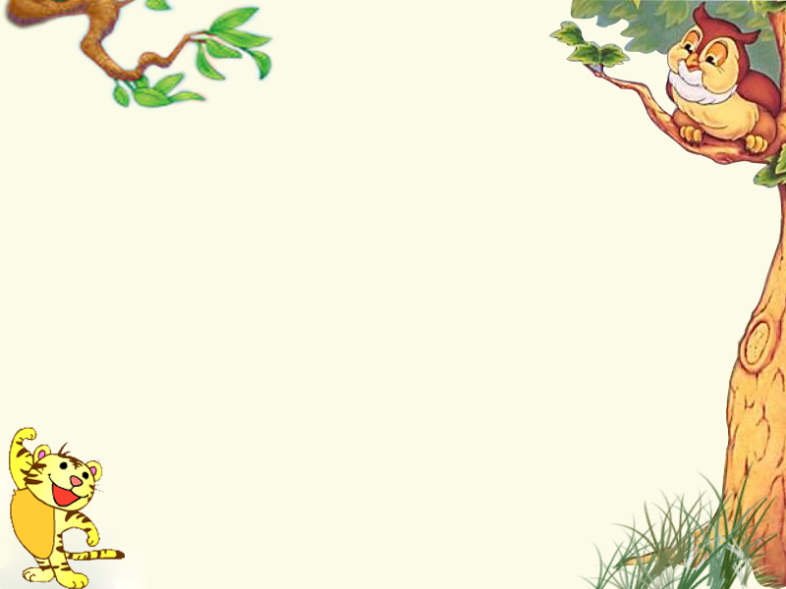
PHÒNG GD&ĐT QUẬN LONG BIÊN
GIÁO ÁN PHÁT TRIỂN NGÔN NGỮ Đề tài: Truyện : “ Tích Chu ” Lứa tuổi : 4-5 tuổi Thời gian : 25-30 phút Giáo viên thực hiện : Trịnh Thị Thủy
TRƯỜNG MẦM NON ĐỨC GIANG

Slide 2
TRÒ CHƠI :
THỬ TÀI CỦA BÉ

Slide 3
Ô CỬA SỐ 1
Cô vừa kể cho các con
nghe câu chuyện gì ?

Slide 4
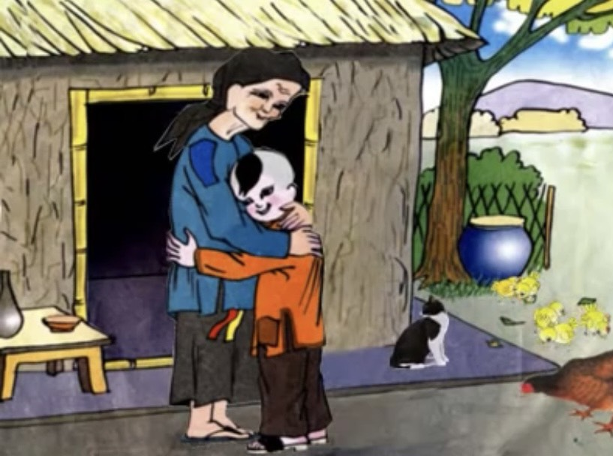
Truyện : Tích Chu

Slide 5
Ô CỬA SỐ 2
Trong câu chuyện “ Tích Chu”
có những nhân vật nào ?

Slide 6
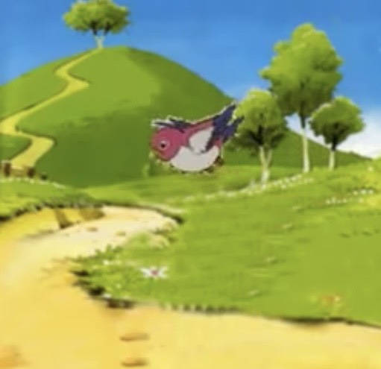
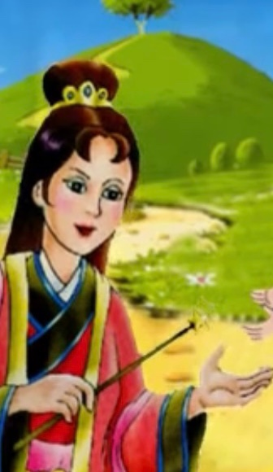
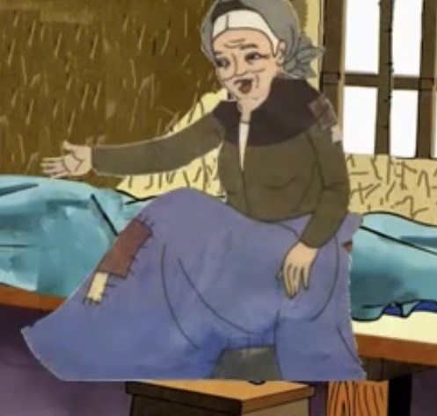
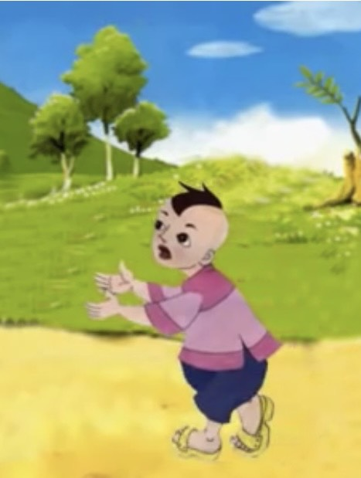

Slide 7
Ô CỬA SỐ 3
Bà đã chăm sóc Tích Chu như thế nào ?

Slide 8
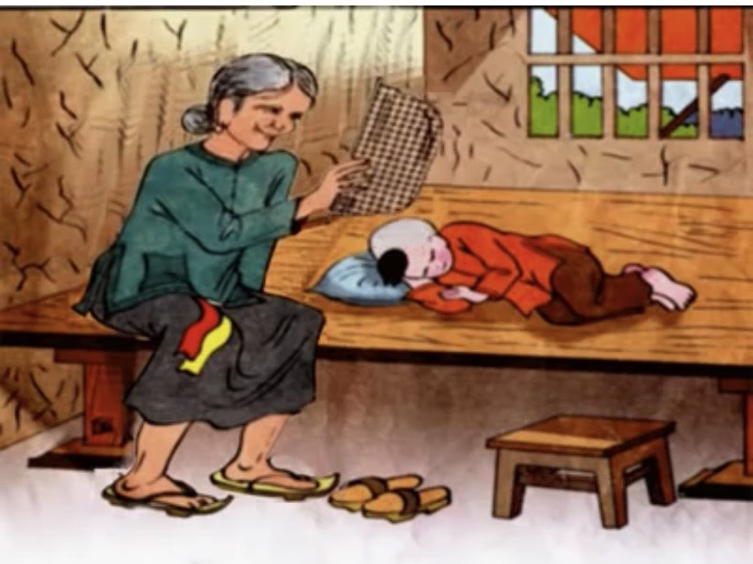
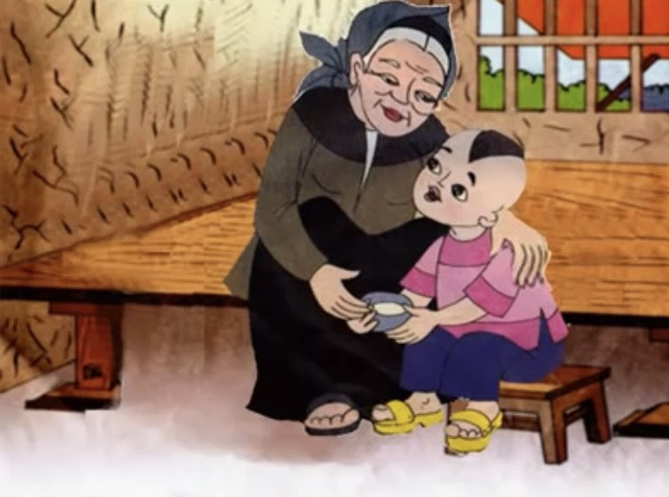

Slide 9
Ô CỬA SỐ 4
Tích Chu có thương bà không ?

Slide 10
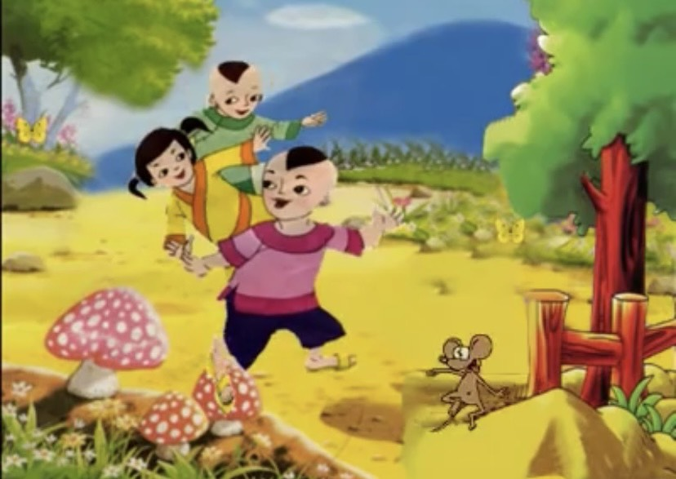

Slide 11
Ô CỬA SỐ 5
Tại sao bà bị ốm?

Slide 12
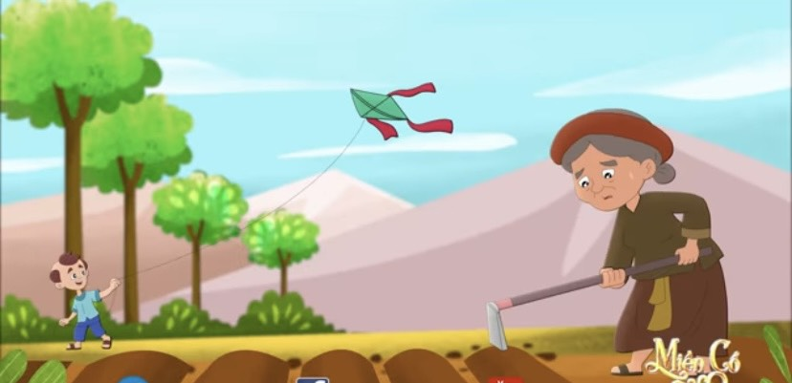

Slide 13
Ô CỬA SỐ 6
Khi bà biến thành chim ,
Tích Chu đã cảm thấy như thế nào ?

Slide 14
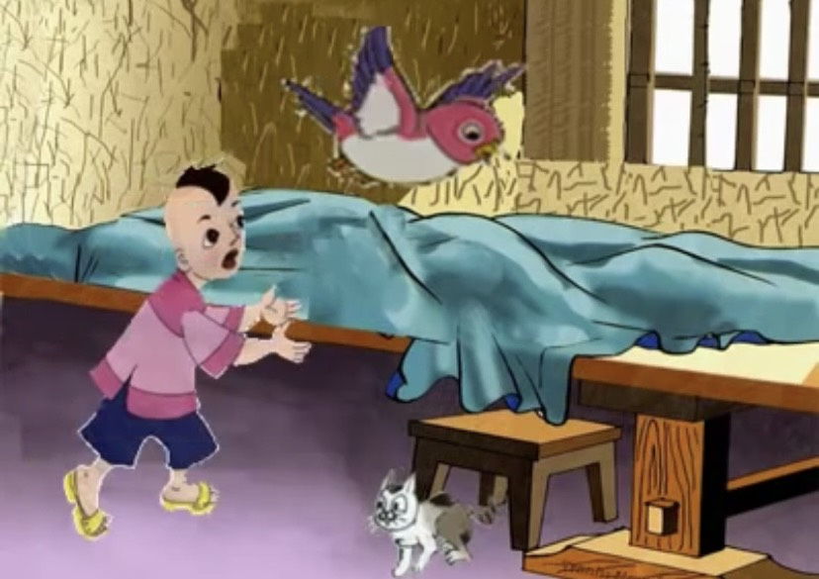

Slide 15
Ô CỬA SỐ 7
Ai đã là người giúp Tích Chu cứu bà ?

Slide 17
Ô CỬA SỐ 8
Tích Chu đã làm gì
giúp bà trở lại thành người ?

Slide 18
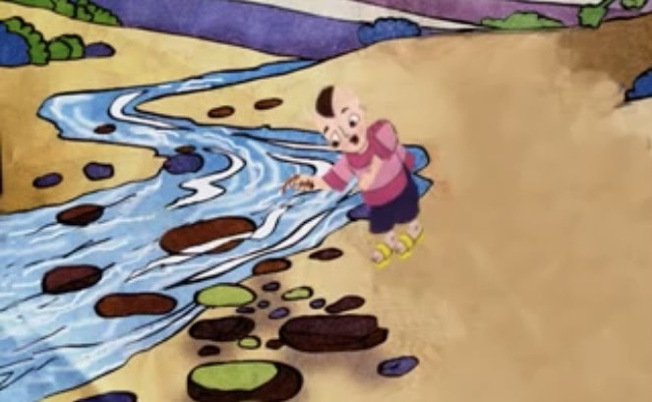

Slide 19
Ô CỬA SỐ 9
Hai bà cháu sống như thế nào với nhau ?

Slide 21
Giáo dục :
Luôn nghe lời ông bà , bố mẹ và những người xung quanh . Đặc biệt , khi những người thân của mình bị ốm thì các con nên quan tâm chăm sóc họ nhé !

